Slide 1
3
Issue の手動改善 手順書（ケース別）
spec-kit で 1 Issue = 1 サイクル。ケースに応じて工程を使い分ける
操作ガイド（Windows + WSL+VSCode+Claude Code）

Slide 2
概要
spec-kit のコマンドとプロセス（概要）
spec-kit の流れ（コマンド）
/speckit.specify とは
▸ /speckit.specify
Issue の『何を・なぜ』を自然言語で書くと、AI が仕様書（spec）を作るコマンドです。
・技術的な『どうやって』は書かない（plan 以降で扱う）
・曖昧な点は [NEEDS CLARIFICATION] で印を付ける
・この仕様を土台に plan → implement へ段階的に進む
・各段階の出力は人間がレビューする
仕様（何を・なぜ）を作る
▸ /speckit.clarify
曖昧点を AI が質問（複雑時）
▸ /speckit.plan
技術計画（どうやって）を作る
▸ /speckit.tasks
作業を小さく分解する
▸ /speckit.analyze
整合性・抜けを検証する
▸ /speckit.implement
実装（ファイル編集）する
▸ /speckit.checklist
品質を最終チェックする
JP Core / アドミニストレーションWG — Issue の手動改善 手順書（ケース別）

Slide 3
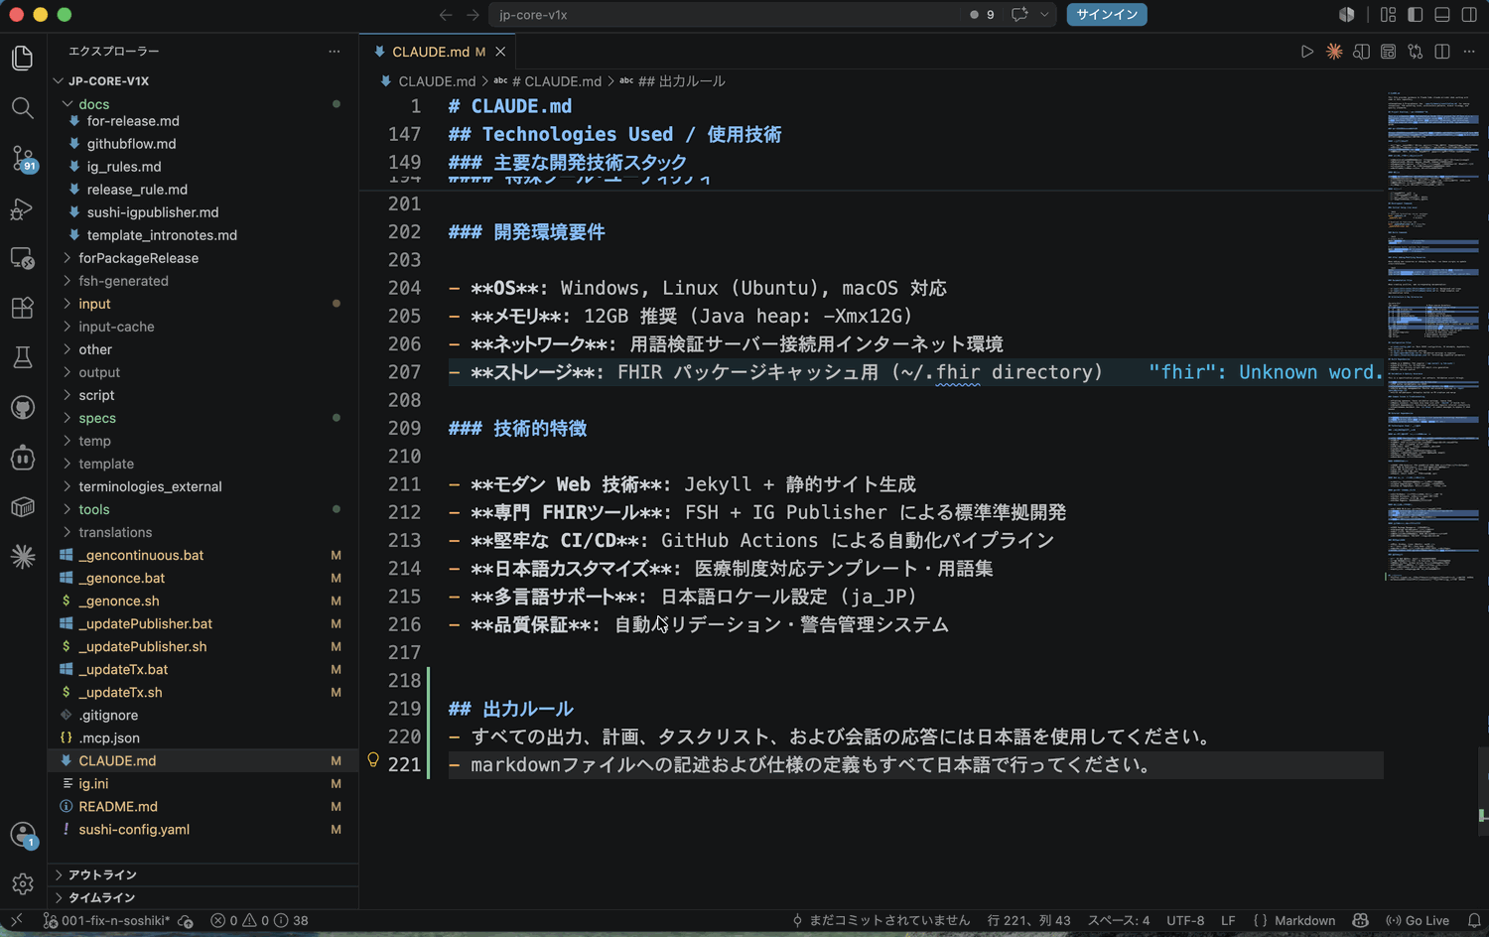
事前設定
spec-kit の出力を日本語にする（CLAUDE.md）
spec-kit の出力を日本語にするため、CLAUDE.md にルールを追記します。
厳守：この CLAUDE.md 変更はローカルのみ・push しない。
▌CLAUDE.md に追記（ローカルのみ）
CLAUDE.md（push しない）
［ ここに実際の画面を貼り付け ］
## 出力ルール
- すべての出力、計画、タスクリスト、および会話の応答には日本語を使用してください。
- markdownファイルへの記述および仕様の定義もすべて日本語で行ってください。
JP Core / アドミニストレーションWG — Issue の手動改善 手順書（ケース別）

Slide 4
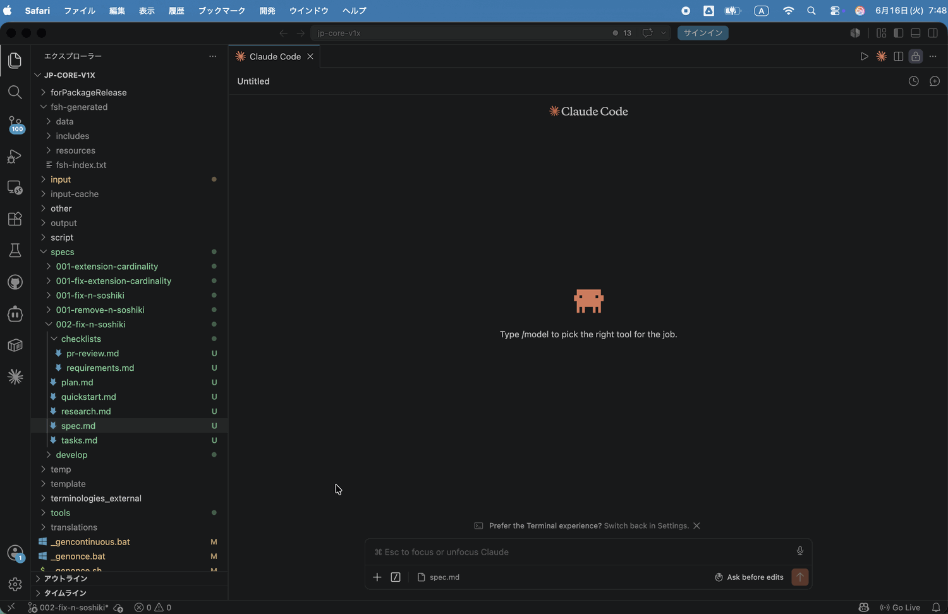
共通
Claude Code へプロンプトを入力する
① Claude Code パネルを開く
Ctrl + Shift + P →「Claude Code: Open in New Tab 」
② 入力欄に指示（プロンプト）を書いて Enter で送信
③「/」でコマンド候補（/speckit.* など）
→ 選んで続けて指示を書く
④ 複数行は Shift + Enter／参照は @ファイル名
⑤ スクリーンショットを貼って質問も可（画像アップ）
Claude Code へのプロンプト入力（共通）
Claude Code パネルの入力欄
［ ここに実際の画面を貼り付け ］
※ /speckit.* も普通の文章も、この入力欄に入れて送るのは全ケース共通。
JP Core / アドミニストレーションWG — Issue の手動改善 手順書（ケース別）

Slide 5
目次
共通とケースの一覧
共通の流れ（全ケース）
共通
specify → clarify → plan → tasks → analyze → implement → sushi build → checklist → 人間レビュー
ケース A（軽量パス）
A
タイポ・文言・コメントの修正（例 #925 / #1058）。clarify / analyze は省略
ケース B（フルパス）
B
構造・cardinality など仕様変更（例 #954 / #938）。破壊的変更に注意
ケース C（フル＋PM判断）
C
保険制度などの設計（#947 / #948 / #981 / #982）。clarify で PM が回答
ケース D
D
記述の矛盾・食い違いの解消（#983 / #955）。先に『正』を1つ決める
JP Core / アドミニストレーションWG — Issue の手動改善 手順書（ケース別）

Slide 6
共通
共通の流れ（全ケース・全コマンド）
/speckit.specify
▼
【コマンドの使い分け】
軽量パス：specify → plan → tasks → implement → build → checklist
フルパス：上に clarify / analyze を加えた全工程
【重要】コミット・PR・マージは人間がレビュー後に実施。
/speckit.clarify（フルのみ）
▼
/speckit.plan
▼
/speckit.tasks
▼
/speckit.analyze（フルのみ）
▼
/speckit.implement
▼
sushi build（検証）
▼
/speckit.checklist
▼
人間がレビュー → コミット / PR
JP Core / アドミニストレーションWG — Issue の手動改善 手順書（ケース別）

Slide 7
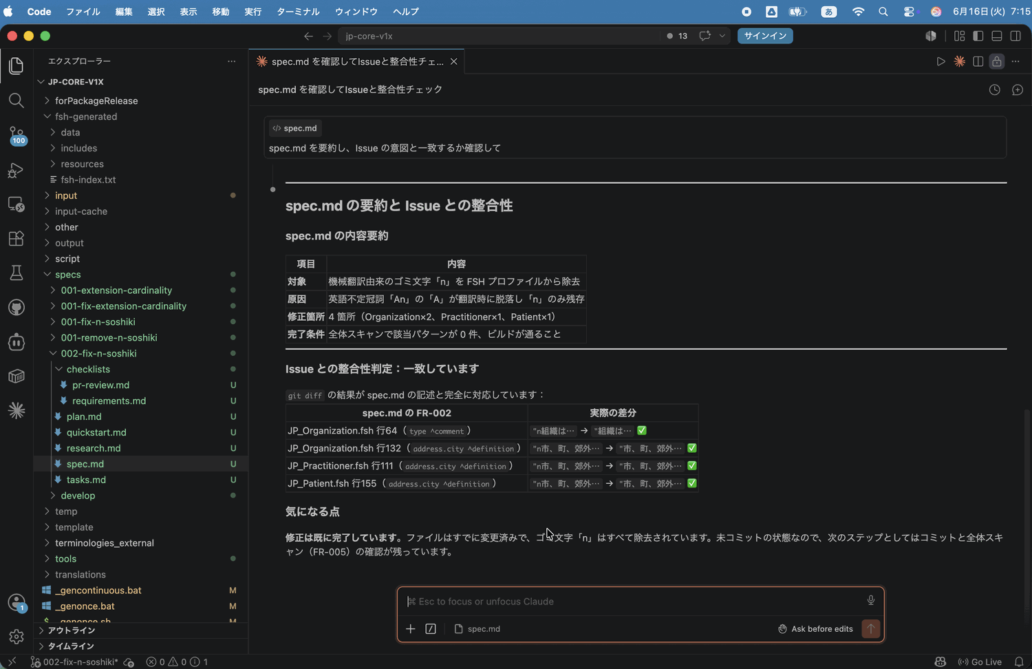
解説
人間がレビュー → コミット / PR
変更内容を人間が確認。問題なければ人間がコミット／PRを行います。 【確認3点】
① spec.md の確認（Issueの意図と一致しているか）
▌Claude Code
spec.md
［ ここに実際の画面を貼り付け ］
spec.md を要約し、Issue の意図と一致するか確認して
JP Core / アドミニストレーションWG — Issue の手動改善 手順書（ケース別）

Slide 8
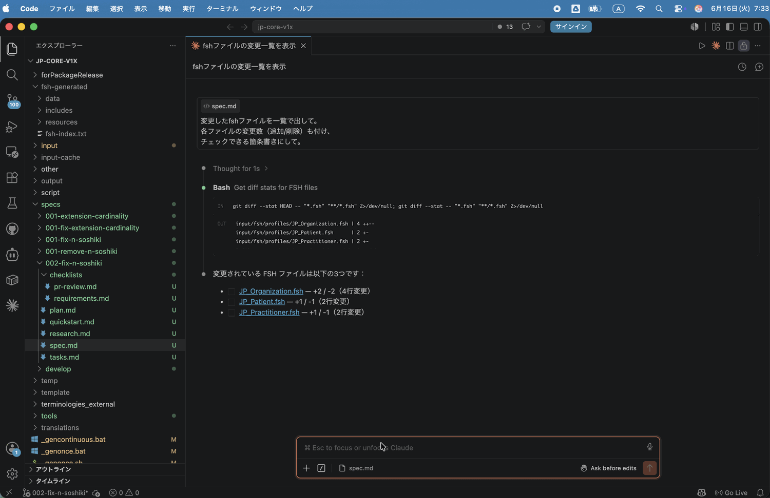
解説
人間がレビュー → コミット / PR
変更内容を人間が確認。問題なければ人間がコミット／PRを行います。 【確認3点】
② 変更したfshファイルの特定
▌Claude Code
差分のレビュー
［ ここに実際の画面を貼り付け ］
変更したfshファイルを一覧で出して。
各ファイルの変更数（追加/削除）も付け、
チェックできる箇条書きにして。
JP Core / アドミニストレーションWG — Issue の手動改善 手順書（ケース別）

Slide 9
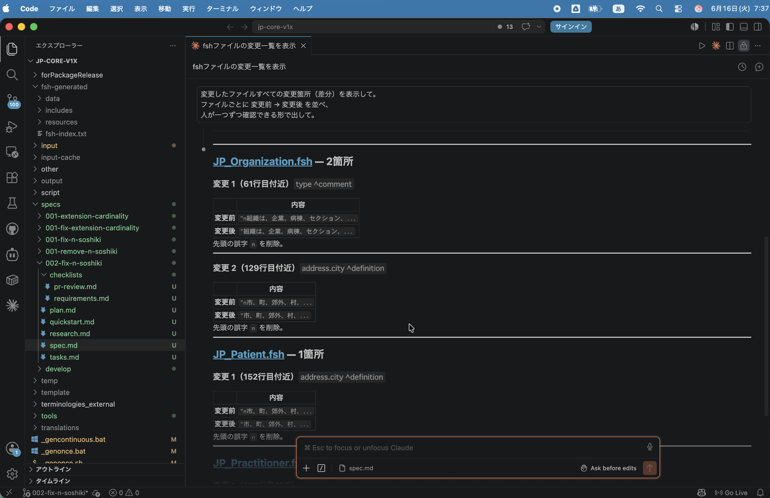
解説
人間がレビュー → コミット / PR
変更内容を人間が確認。問題なければ人間がコミット／PRを行います。
【確認3点】
③ 変更したfshファイルの変更箇所の確認
▌Claude Code
差分のレビュー
［ ここに実際の画面を貼り付け ］
変更したファイルすべての変更箇所（差分）を表示して。
ファイルごとに 変更前 → 変更後 を並べ、
人が一つずつ確認できる形で出して。
JP Core / アドミニストレーションWG — Issue の手動改善 手順書（ケース別）

Slide 10
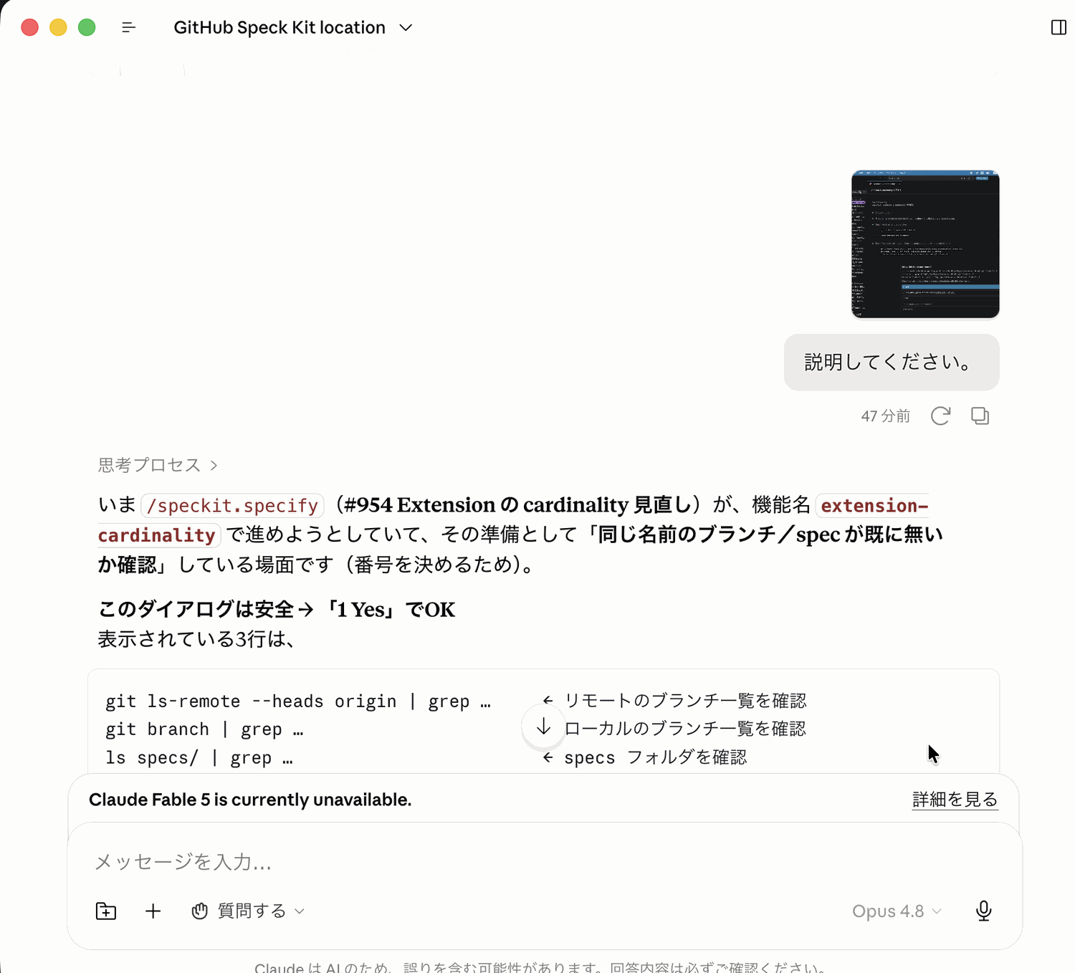
困った時
AIの質問に迷ったら（対処方法）
AIの質問・許可ダイアログ・選択肢で迷ったら、画面を撮って Claude に聞くのが確実です。
① 画面をスクリーンショット
② 別途、Claude チャットを立ち上げ。画像をアップロード
③「説明して／どれを選べばいい?」と質問
画像をアップして質問
［ ここに実際の画面を貼り付け ］
▌スクリーンショット
Windows: Win + Shift + S（範囲を選んでコピー）
JP Core / アドミニストレーションWG — Issue の手動改善 手順書（ケース別）

Slide 11
ケース A（軽量パス）
タイポ・文言・コメントの修正（例 #925 / #1058）
JP Core / アドミニストレーションWG — Issue の手動改善 手順書（ケース別）

Slide 12
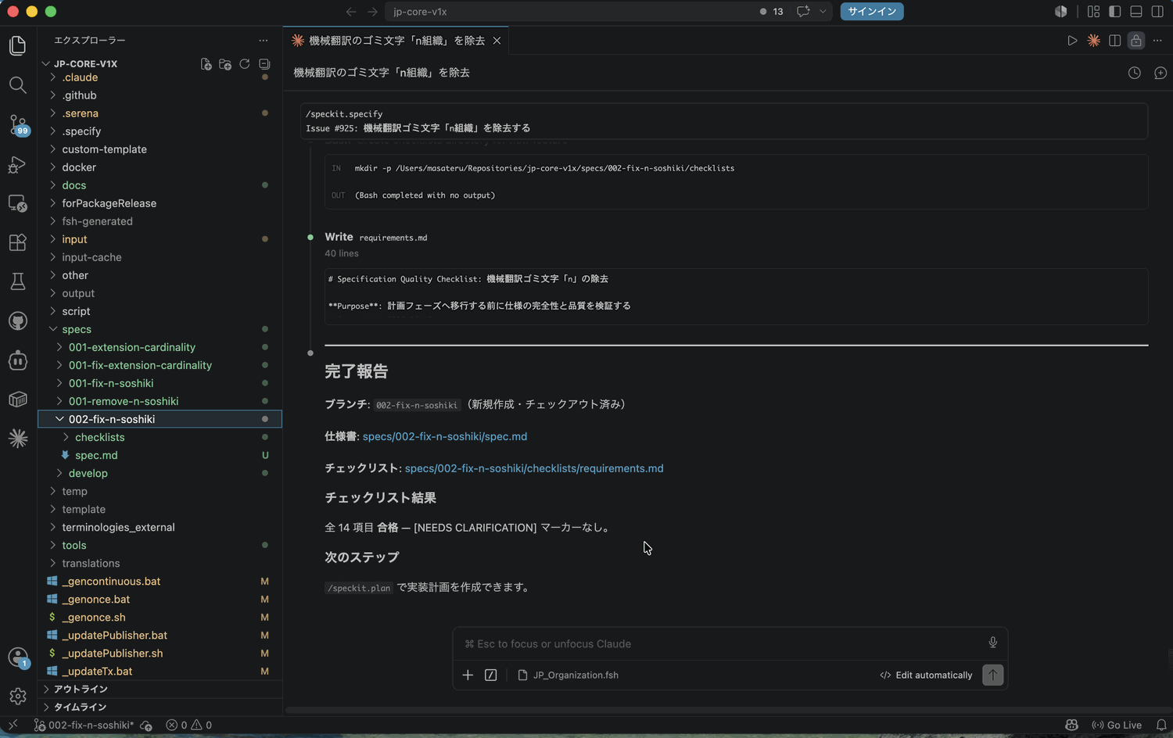
A-1
/speckit.specify（簡潔に）
Claude Code で実行。『何を・なぜ』だけ簡潔に。軽量は clarify / analyze を省略します。
→ 作られるもの：
・作業ブランチ：specify が自動命名（連番 NNN-…）
・仕様書 spec.md（specs/NNN-…/spec.md）
specify 実行
［ ここに実際の画面を貼り付け ］
▌Claude Code
/speckit.specify
Issue #925: 機械翻訳ゴミ文字「n組織」を除去する
JP Core / アドミニストレーションWG — Issue の手動改善 手順書（ケース別）

Slide 13
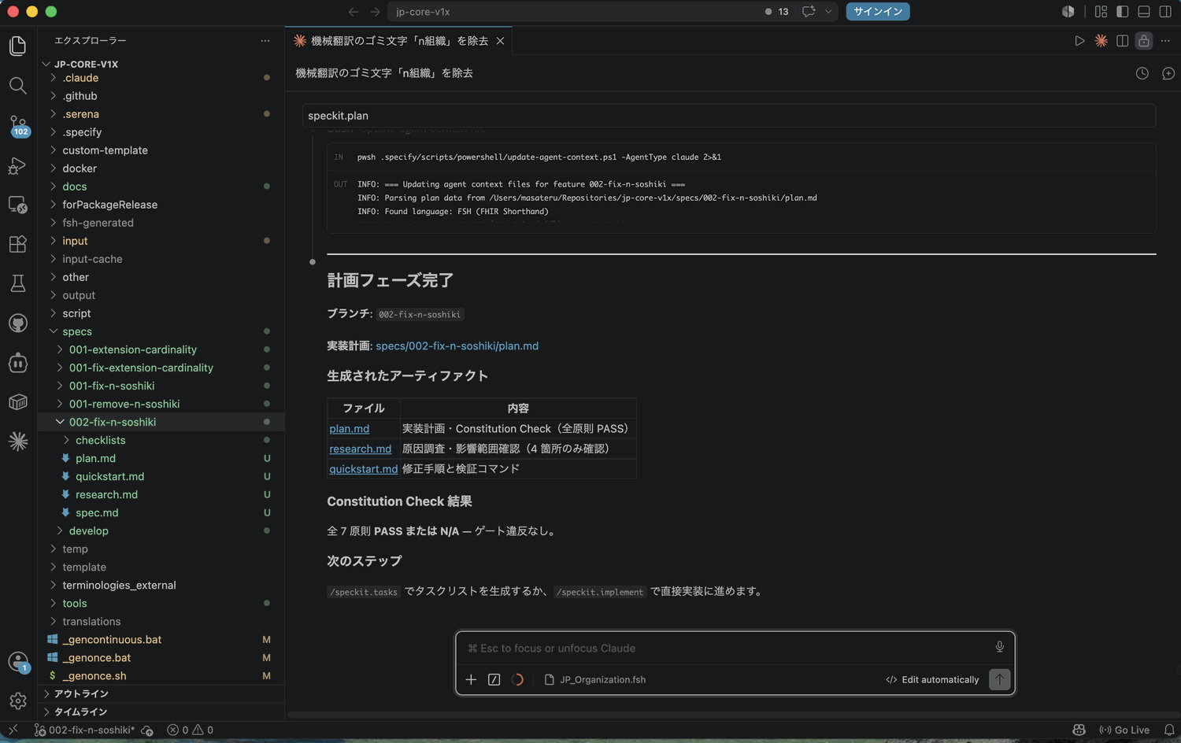
A-2
/speckit.plan
対象ファイルと修正方針を出させます。
→ 作られるファイル：
・plan.md（specs/NNN-…/plan.md）
▌Claude Code
plan 結果
［ ここに実際の画面を貼り付け ］
/speckit.plan
JP Core / アドミニストレーションWG — Issue の手動改善 手順書（ケース別）

Slide 14
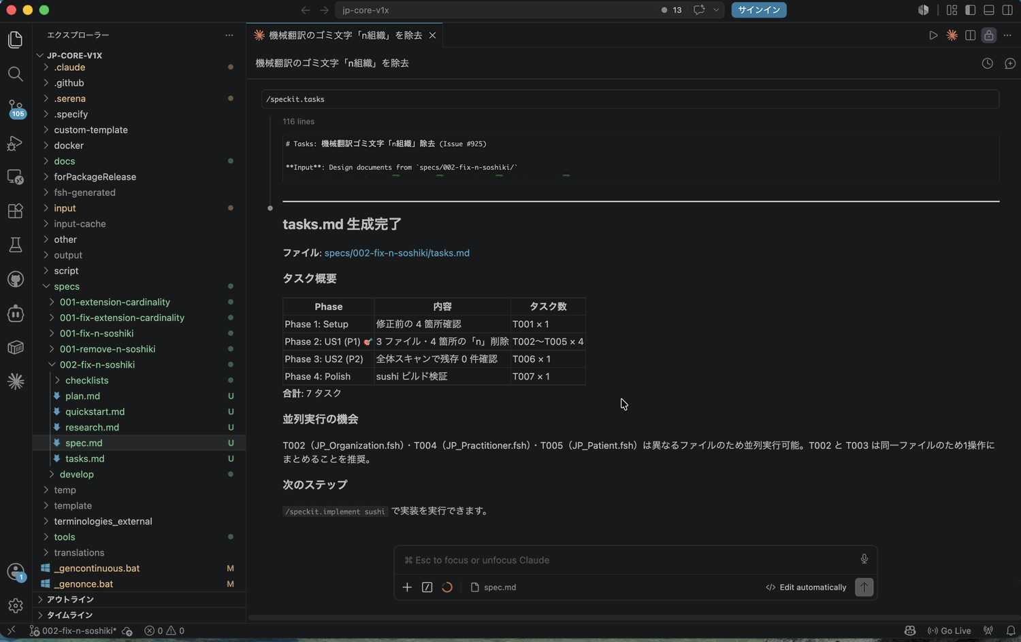
A-3
/speckit.tasks（必須）
作業を実行タスクに分解。implement の前提なので軽量でも省略不可。
→ 作られるファイル：
・tasks.md（specs/NNN-…/tasks.md）
▌Claude Code
tasks.md が生成される
［ ここに実際の画面を貼り付け ］
/speckit.tasks
JP Core / アドミニストレーションWG — Issue の手動改善 手順書（ケース別）

Slide 15
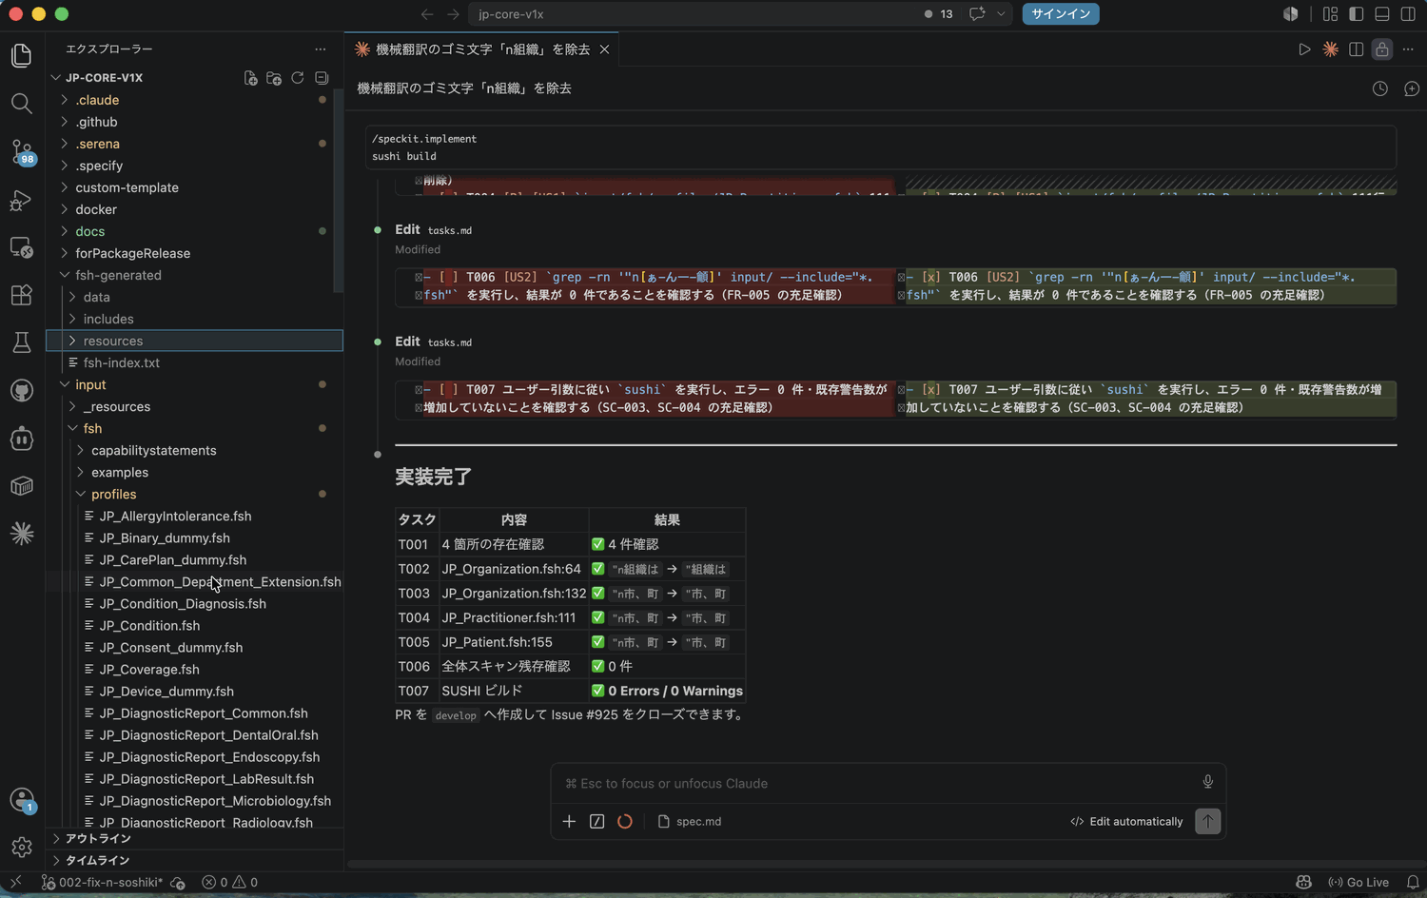
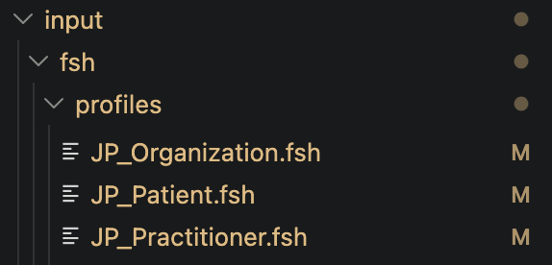
A-4
/speckit.implement → ビルド
実装させ、ビルドがエラーなく通るか確認します。
→ 変更されるファイル：
・対象 FSH（例 JP_Organization.fsh）
・sushi build で fsh-generated/ を再生成
▌Claude Code / ターミナル
実装とビルド
［ ここに実際の画面を貼り付け ］
/speckit.implement
sushi build
JP Core / アドミニストレーションWG — Issue の手動改善 手順書（ケース別）

Slide 16
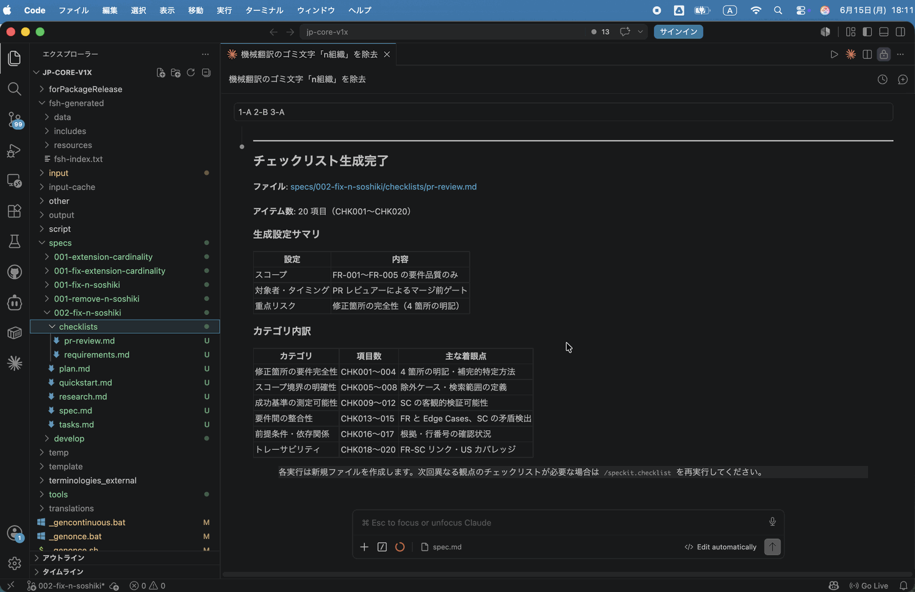
A-5
/speckit.checklist
要件反映・FSH記法・破壊的変更の有無を確認します。
→ 作られるファイル：
・specs/NNN-…/checklists/ 配下の品質チェックリスト（.md）
チェック結果
［ ここに実際の画面を貼り付け ］
▌Claude Code / ターミナル
/speckit.checklist
確認したら「人間がレビュー → コミット / PR」へ
JP Core / アドミニストレーションWG — Issue の手動改善 手順書（ケース別）

Slide 17
ケース B（フルパス）
構造・cardinality など仕様変更（例 #954 / #938 / 破壊的注意）
JP Core / アドミニストレーションWG — Issue の手動改善 手順書（ケース別）

Slide 18
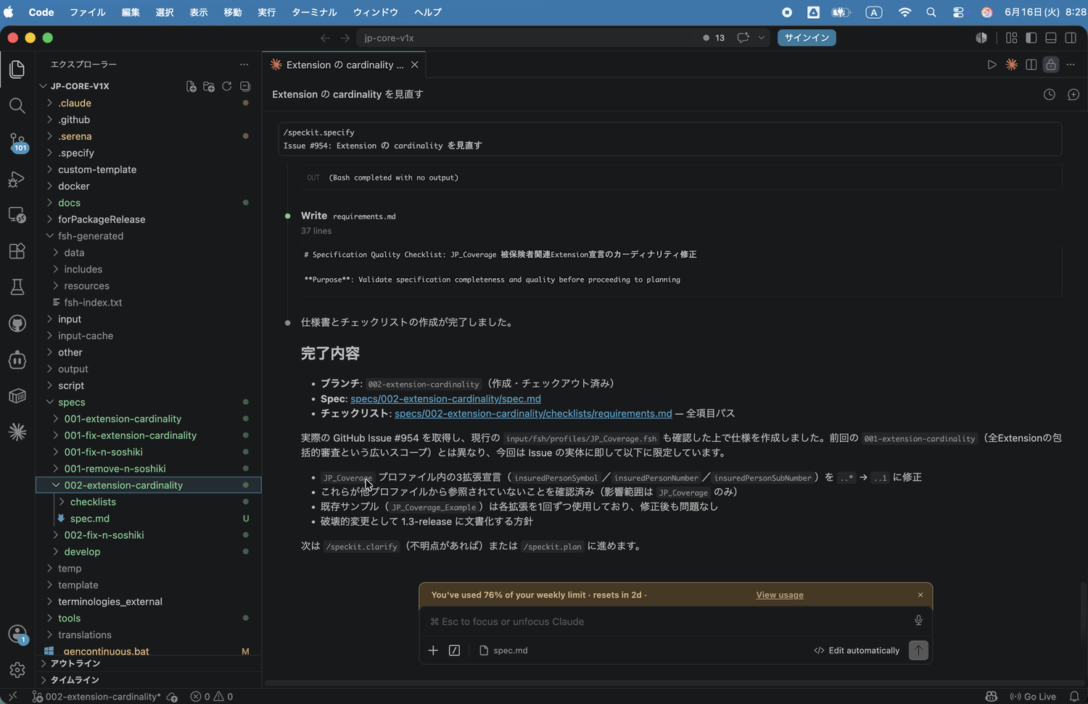
B-1
/speckit.specify
『何を・なぜ』を記述。技術的な『どうやって』は plan 以降に回します。
→ 作られるもの：
・作業ブランチ：specify が自動命名（連番 NNN-…）
・仕様書 spec.md（specs/NNN-…/spec.md）
specify 実行
［ ここに実際の画面を貼り付け ］
▌Claude Code
/speckit.specify
Issue #954: Extension の cardinality を見直す
JP Core / アドミニストレーションWG — Issue の手動改善 手順書（ケース別）

Slide 19
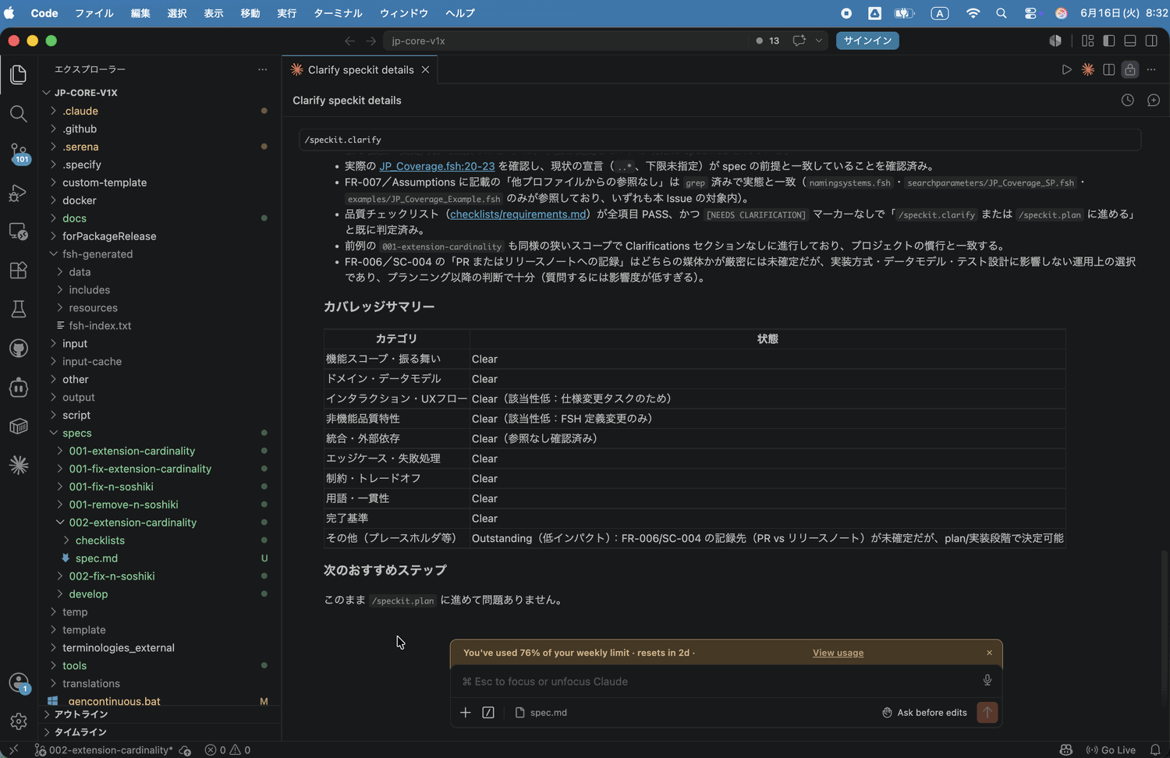
B-2
/speckit.clarify
Claude Code の質問に答え、曖昧点を解消します（任意項目の必須化など）。
→ 反映先：
・spec.md に回答内容を反映（新規ファイルなし）
▌Claude Code
clarify の質問
［ ここに実際の画面を貼り付け ］
/speckit.clarify
JP Core / アドミニストレーションWG — Issue の手動改善 手順書（ケース別）

Slide 20
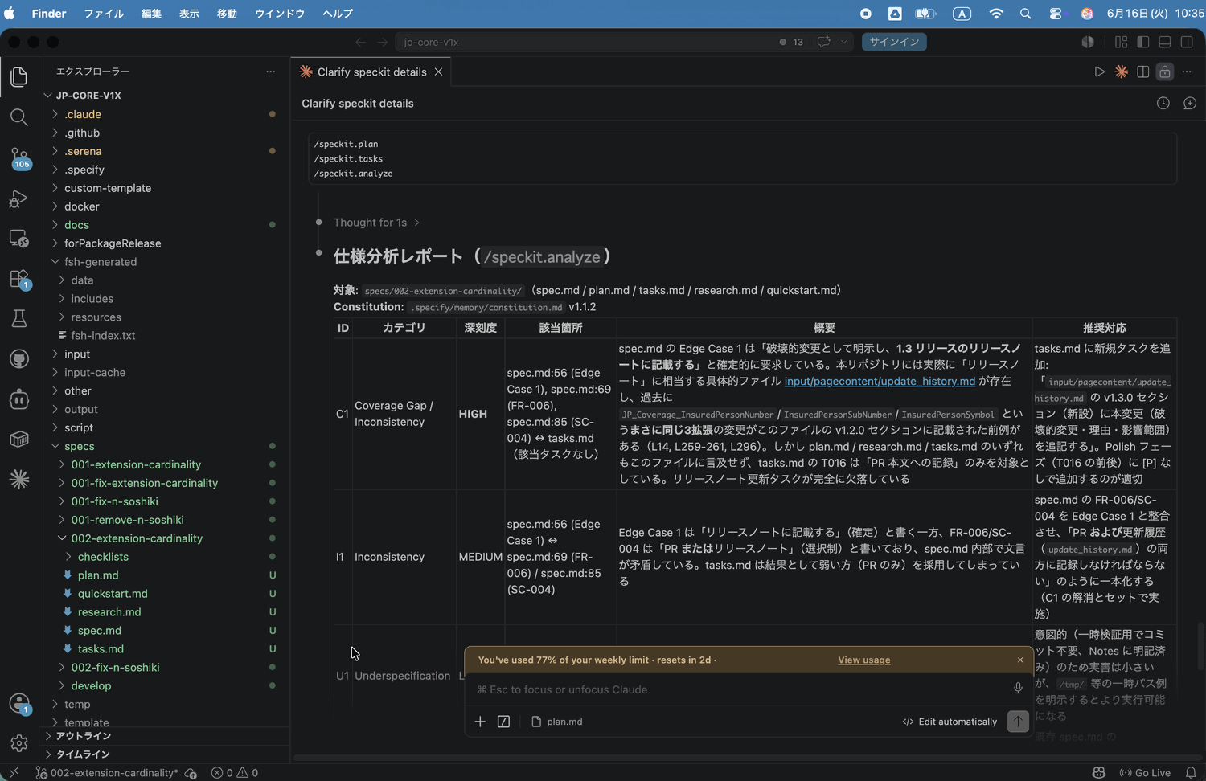
B-3
plan → tasks → analyze
計画 → タスク分解 → 整合性検証。破壊的変更（例 ..* → ..1）は影響範囲を明記します。
→ 作られるファイル：
・plan.md ／ tasks.md（analyze は検証のみ）
▌Claude Code
analyze 結果
［ ここに実際の画面を貼り付け ］
/speckit.plan
/speckit.tasks
/speckit.analyze
JP Core / アドミニストレーションWG — Issue の手動改善 手順書（ケース別）

Slide 21
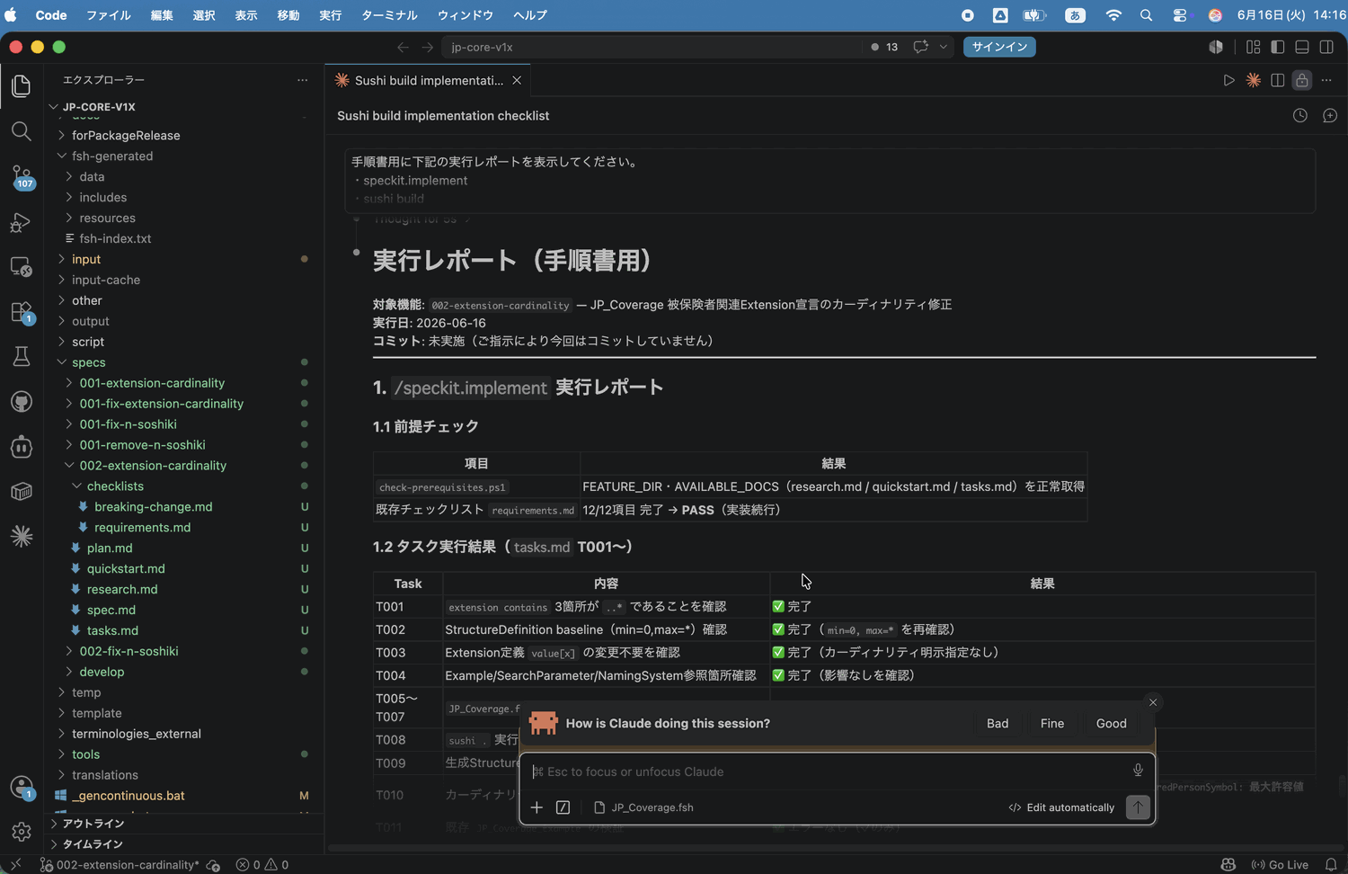
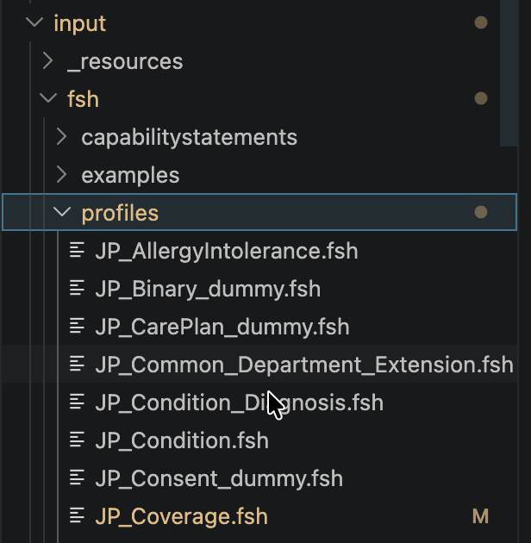
B-4
implement → build → checklist
実装 → ビルド検証 → 品質チェックの順に進めます。
→ 変更／作られるファイル：
・対象 FSH＋fsh-generated/ 再生成
・ specs/NNN-…/checklists/ 配下の品質チェックリスト（.md）
実装〜チェック
［ ここに実際の画面を貼り付け ］
▌Claude Code
/speckit.implement
sushi build
/speckit.checklist
確認したら「人間がレビュー → コミット / PR」へ
JP Core / アドミニストレーションWG — Issue の手動改善 手順書（ケース別）

Slide 22
ケース C（フルパス＋PM判断）
保険制度などの設計（#947 / #948 / #981 / #982）
JP Core / アドミニストレーションWG — Issue の手動改善 手順書（ケース別）

Slide 23
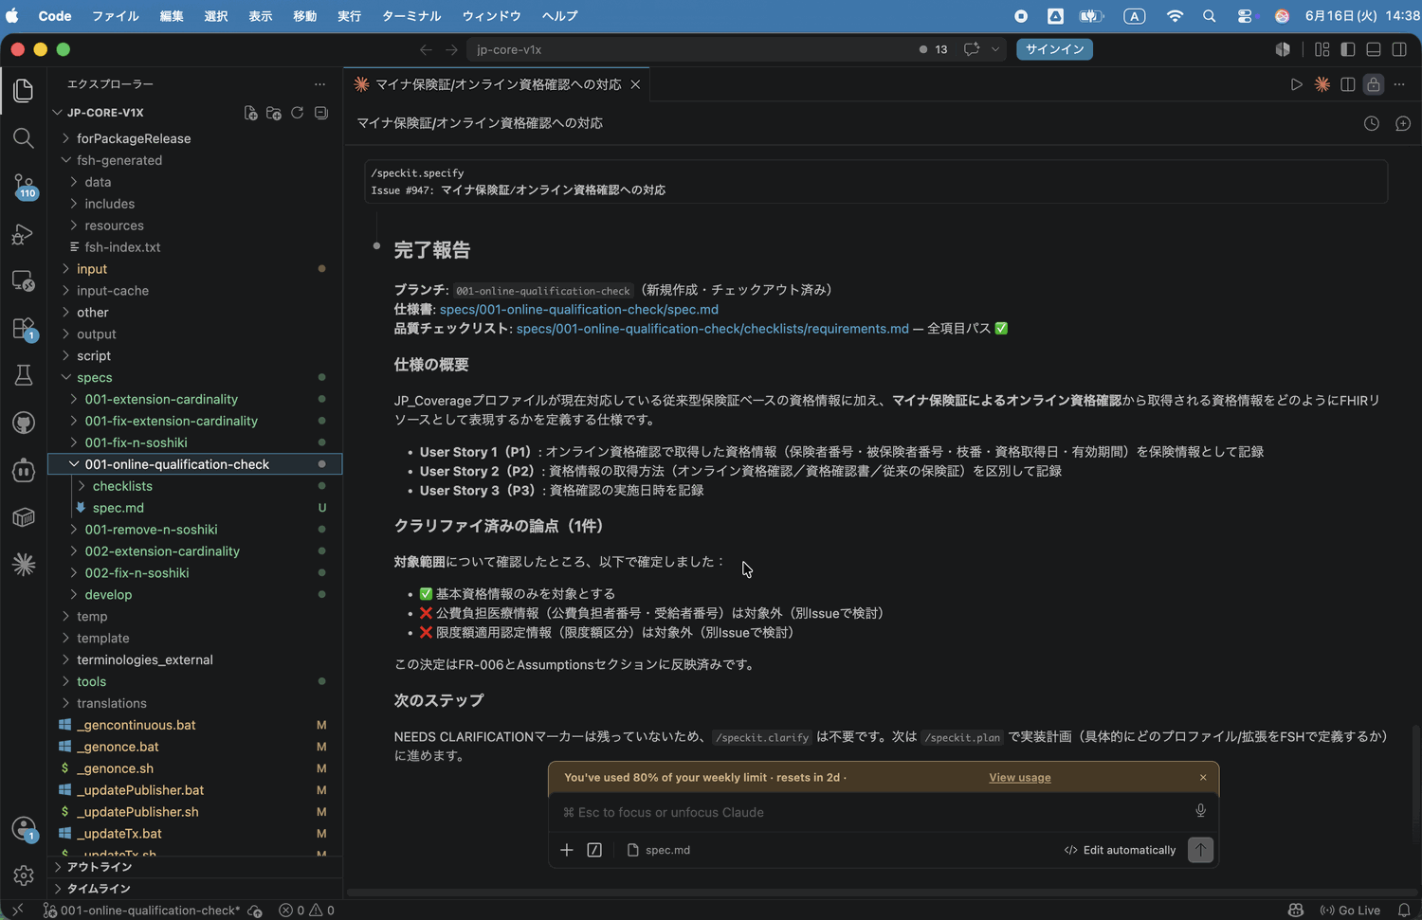
C-1
/speckit.specify（背景を明記）
制度の背景・対象範囲を記述。関連 Issue との整合も触れます。
→ 作られるもの：
・作業ブランチ：specify が自動命名（連番 NNN-…）
・仕様書 spec.md（specs/NNN-…/spec.md）
specify 実行
［ ここに実際の画面を貼り付け ］
▌Claude Code
/speckit.specify
Issue #947: マイナ保険証/オンライン資格確認への対応
JP Core / アドミニストレーションWG — Issue の手動改善 手順書（ケース別）

Slide 24
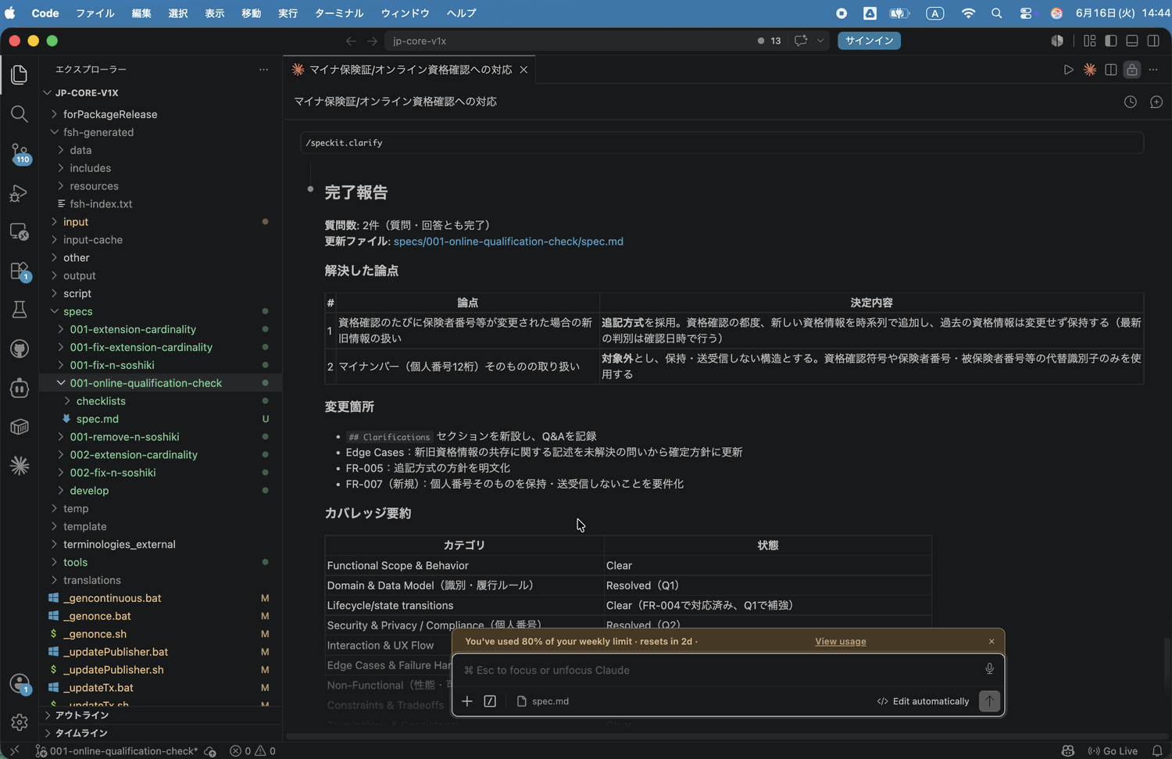
C-2
/speckit.clarify ← PM が回答
『どの制度区分を含めるか』等はPMが回答します。AIに丸投げしないのがポイント。
→ 反映先：
・spec.md に PM の回答を反映（新規ファイルなし）
clarify に PM が回答
［ ここに実際の画面を貼り付け ］
▌Claude Code
/speckit.clarify
JP Core / アドミニストレーションWG — Issue の手動改善 手順書（ケース別）

Slide 25
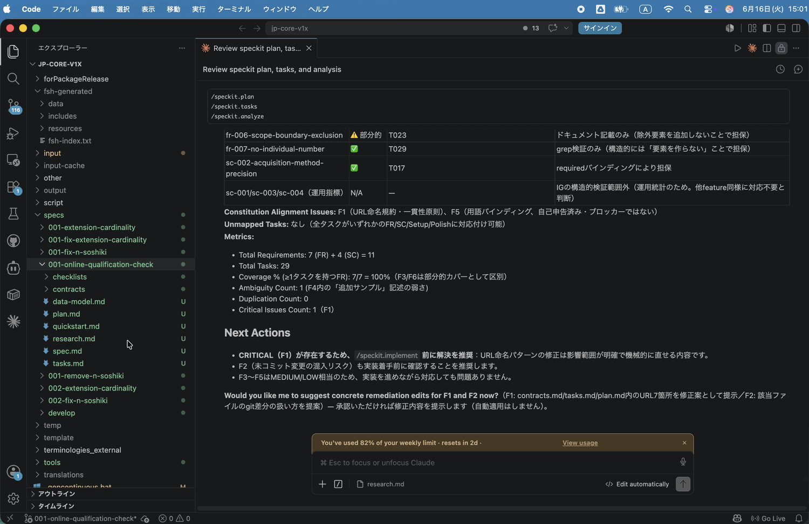
C-3
plan → tasks → analyze
明確になった仕様をもとに計画・分解・検証します。
→ 作られるファイル：
・plan.md ／ tasks.md（analyze は検証のみ）
▌Claude Code
計画と検証
［ ここに実際の画面を貼り付け ］
/speckit.plan
/speckit.tasks
/speckit.analyze
JP Core / アドミニストレーションWG — Issue の手動改善 手順書（ケース別）

Slide 26
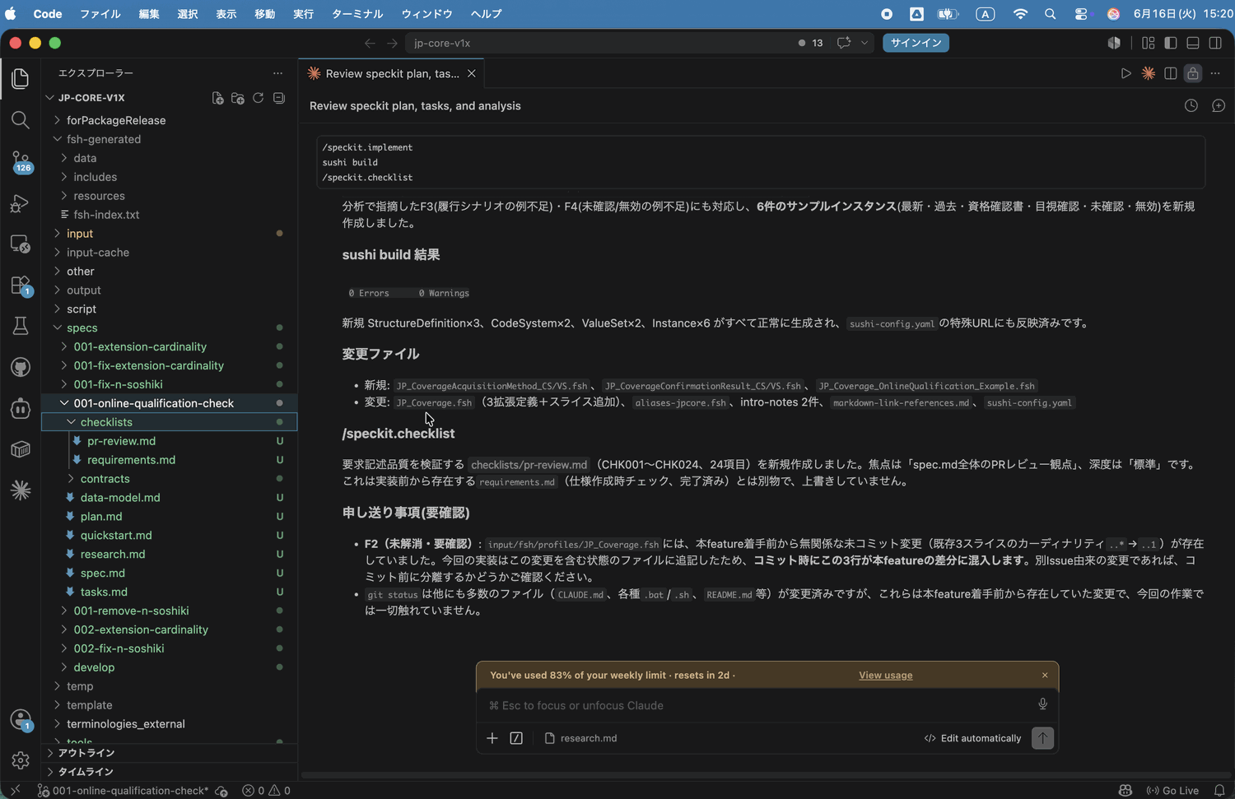
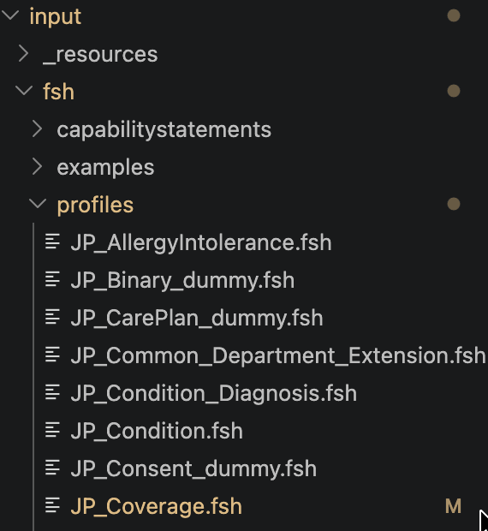
C-4
implement → build → checklist
実装・ビルド検証・品質チェックを行います。
→ 変更／作られるファイル：
・対象 FSH＋fsh-generated/ 再生成
・ specs/NNN-…/checklists/ 配下の品質チェックリスト（.md）
実装〜チェック
［ ここに実際の画面を貼り付け ］
▌Claude Code
/speckit.implement
sushi build
/speckit.checklist
確認したら「人間がレビュー → コミット / PR」へ
JP Core / アドミニストレーションWG — Issue の手動改善 手順書（ケース別）

Slide 27
ケース D
記述の矛盾・食い違いの解消（#983 / #955）
JP Core / アドミニストレーションWG — Issue の手動改善 手順書（ケース別）

Slide 28
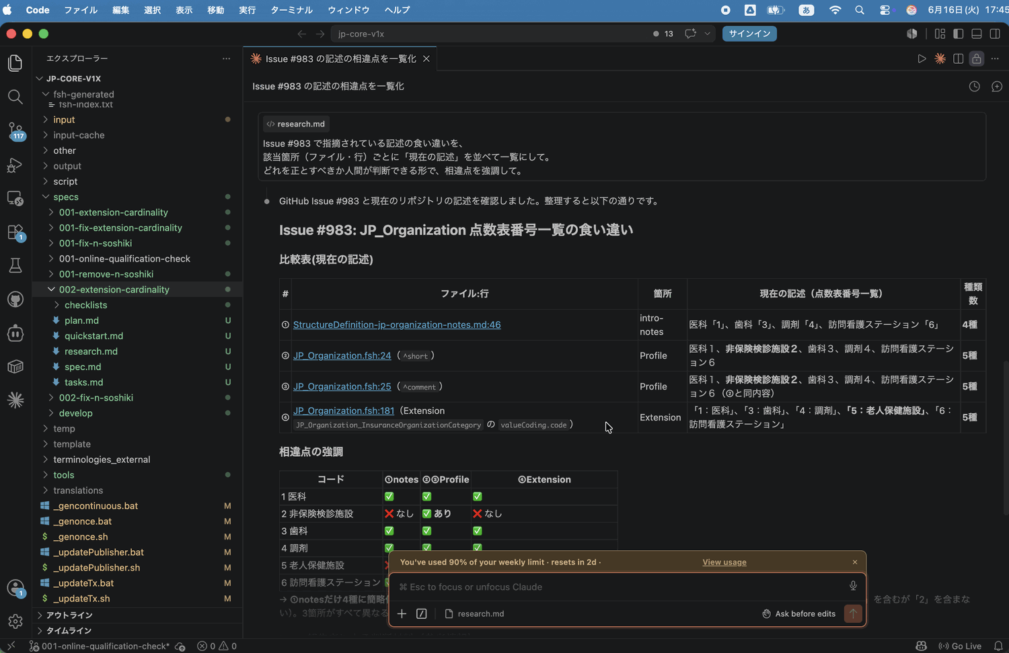
D-1
『正』を1つ決める
例：Issue #983 — 点数表番号の説明が
notes / Profile / Extension の 3 箇所で食い違う。
・notes.md:46 … 1/3/4/6 の 4 種
・JP_Organization.fsh:24 … +2 非保険検診 の 5 種
・同 :181（Extension）… 5 老人保健施設(廃止) を含む
→ 決めること『正』：
1医科・2非保険検診・3歯科・4調剤・
6訪問看護・9その他 に統一する
『5 老人保健施設』(廃止) は Extension から削除
食い違いの箇所
［ ここに実際の画面を貼り付け ］
JP Core / アドミニストレーションWG — Issue の手動改善 手順書（ケース別）

Slide 29
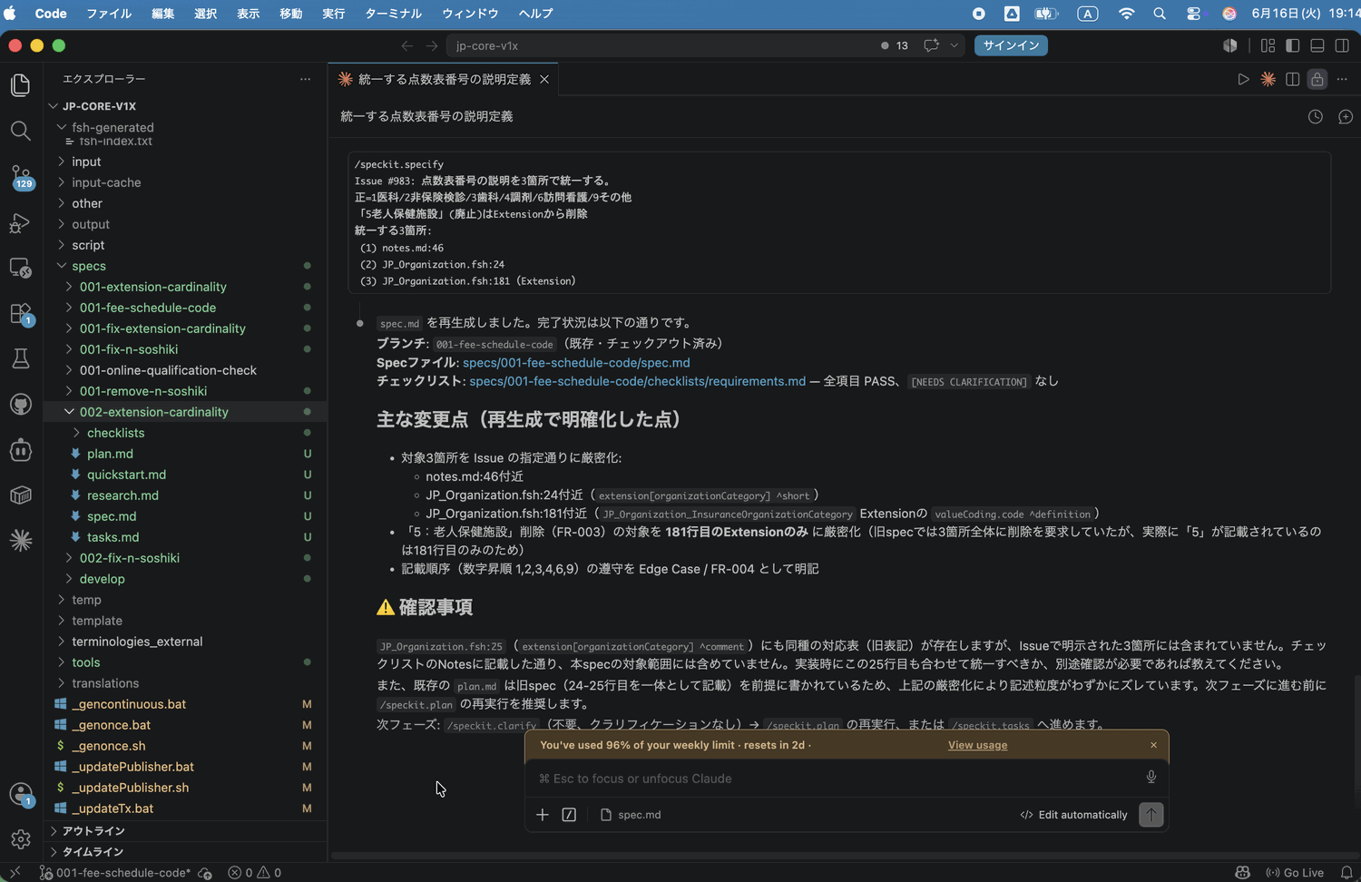
D-2
specify（正を仕様に書く）
D-1で決めた『正』を specify に書いて統一します。
→ 作られるもの：
・作業ブランチ：specify が自動命名（連番 NNN-…）
・spec.md（specs/NNN-…/spec.md）
▌Claude Code
specify 実行
［ ここに実際の画面を貼り付け ］
/speckit.specify
Issue #983: 点数表番号の説明を3箇所で統一する。
正=1医科/2非保険検診/3歯科/4調剤/6訪問看護/9その他
「5老人保健施設」(廃止)はExtensionから削除
統一する3箇所:
(1) notes.md:46
(2) JP_Organization.fsh:24
(3) JP_Organization.fsh:181（Extension）
JP Core / アドミニストレーションWG — Issue の手動改善 手順書（ケース別）

Slide 30
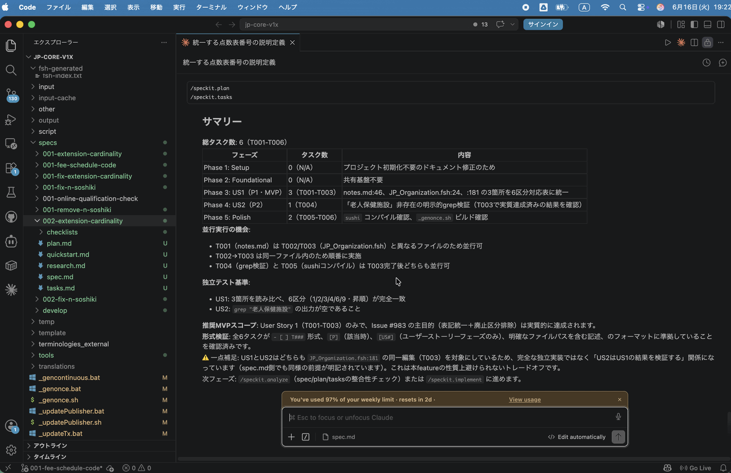
D-3
plan → tasks
計画を立て、実行タスクに分解します。
→ 作られるファイル：
・plan.md ／ tasks.md
▌Claude Code
計画とタスク
［ ここに実際の画面を貼り付け ］
/speckit.plan
/speckit.tasks
JP Core / アドミニストレーションWG — Issue の手動改善 手順書（ケース別）

Slide 31
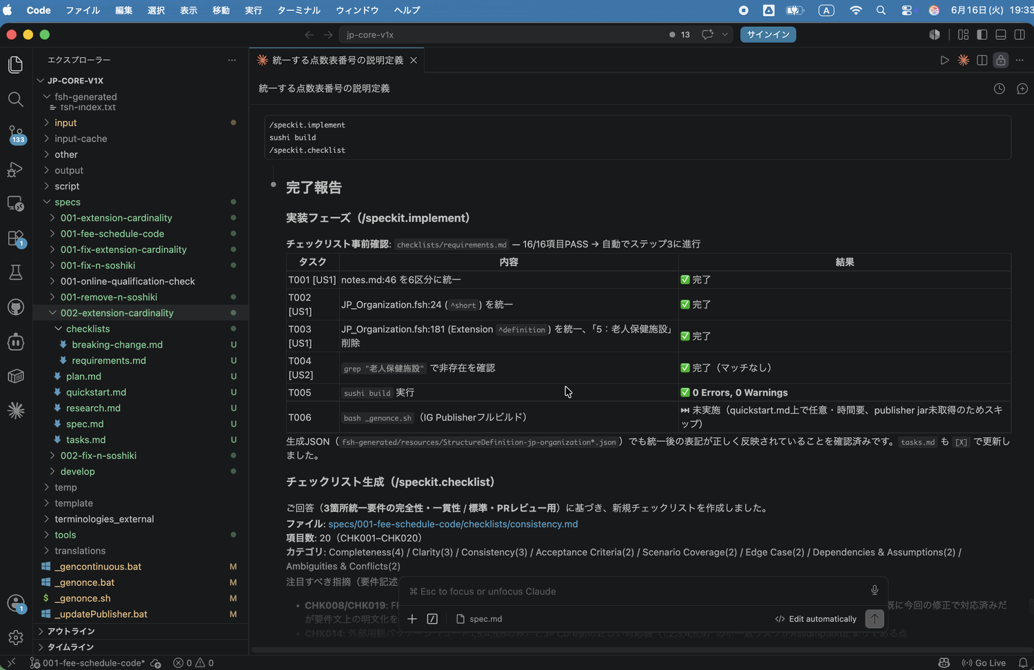
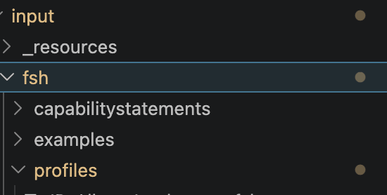

D-4
implement → build
実装・ビルド検証・品質チェックを行います。
→ 変更されるファイル：
・対象 FSH＋fsh-generated/ 再生成
・ specs/NNN-…/checklists/ 配下の品質チェックリスト（.md）
▌Claude Code
実装とビルド
［ ここに実際の画面を貼り付け ］
/speckit.implement
sushi build
/speckit.checklist
確認したら「人間がレビュー → コミット / PR」へ
JP Core / アドミニストレーションWG — Issue の手動改善 手順書（ケース別）

Slide 32
Appendix
よく使う Claude Code コマンド早見表
コマンド | 用途（作業中によく使う操作）
/clear | 会話を新規開始（文脈を空に）。別の作業へ移るとき。別名 /new・/reset
/resume | 過去の会話を再開する（ピッカー表示）。別名 /continue
/rewind | 会話やコードを前の状態へ巻き戻す。別名 /undo
/diff | 未コミットの変更を差分ビューアで確認する
/compact | 会話を要約して文脈を節約する（同じ会話を継続）
/usage | 利用量・週次上限・コストを確認する。別名 /cost
/copy | 直前の回答をコピー（要約やレビュー結果を貼り付け）
/config | 設定（テーマ・モデル・表示）。別名 /settings
/login | サインインする（/logout でサインアウト）
/help | コマンド一覧を表示する
※ Esc=実行を中断 ／ Shift+Enter=改行（複数行）／ @ファイル名=ファイル参照 ／ 画像を貼り付けて質問も可
JP Core / アドミニストレーションWG — Issue の手動改善 手順書（ケース別）

Slide 33
ケース別 手順の まとめ
✓ 軽量 = clarify / analyze を省略、フル = 全工程
✓ 作業ブランチは specify が自動命名（連番 NNN-…）
✓ 制度設計は clarify で PM が判断する
✓ 破壊的変更は全体WGの確認を経る
✓ コミット／PR／マージは人間がレビュー後に実施
JP Core / アドミニストレーションWG — Issue の手動改善 手順書（ケース別）

